Slide 1
💺 MoziJEGYFOGLALÓ ALKALMAZÁS 🎥
Mérnöki szoftverfejlesztés projekt

Slide 2
Készítők, felosztás
Frontend – Szatmári Zsolt, Borsos Attila
Backend – Kerecsen Gergő, Mézes Bence

Slide 3
✨ Főbb Funkciók ✨
KORSZERŰ BEJELENTKEZTETŐ RENDSZER
AKTUÁLIS FILMEK BÖNGÉSZÉSE
INTERAKTÍV JEGYFOGLALÁS
FIÓKADATOK MÓDOSÍTÁSA
ADMIN FUNKCIÓK

Slide 4
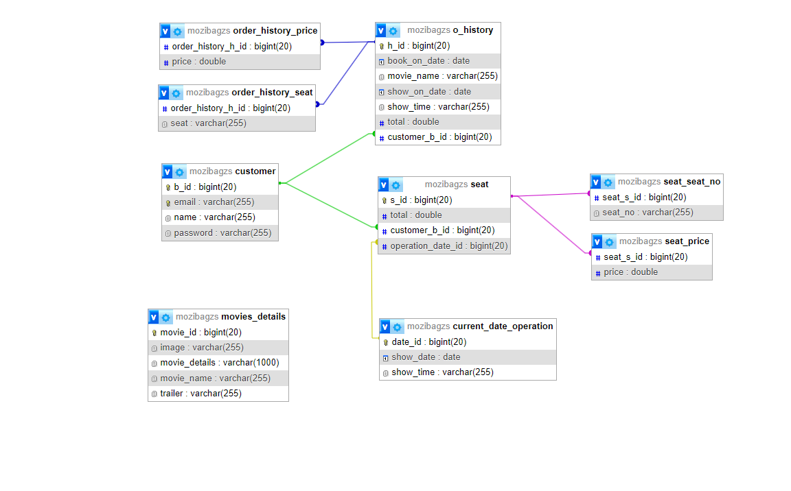
ADATBÁZIS

Slide 5
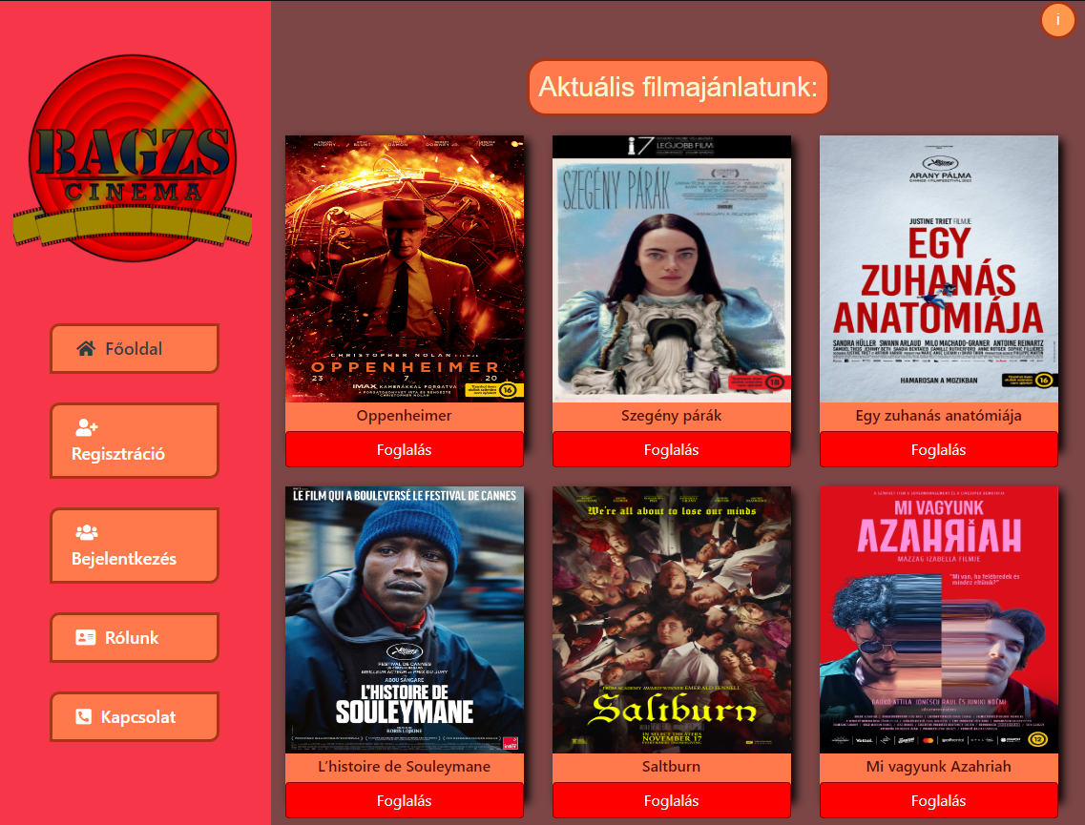
FOGADÓ OLDAL

Slide 6
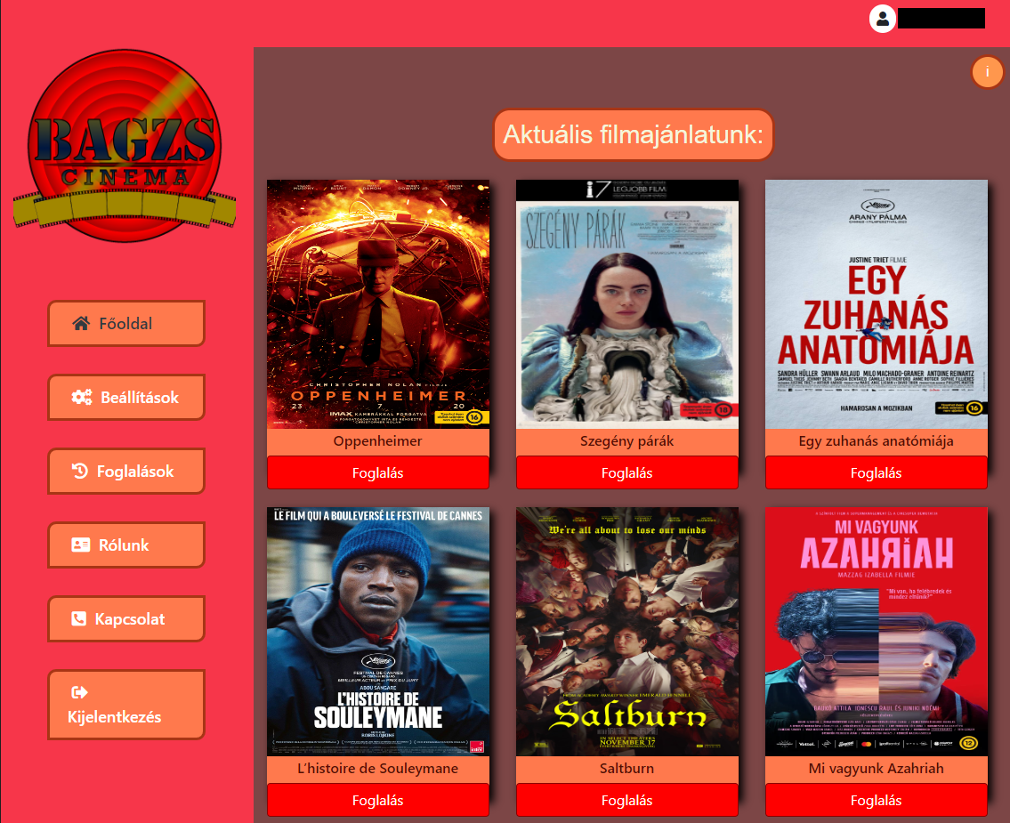
Bejelentkezés után

Slide 7
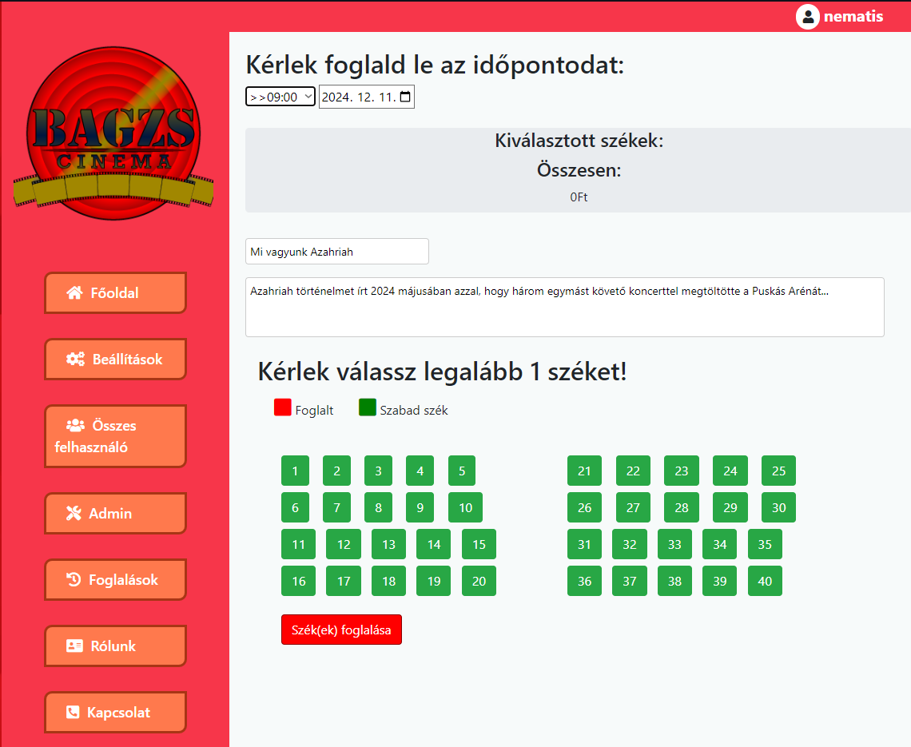
FOGLALÁS

Slide 8
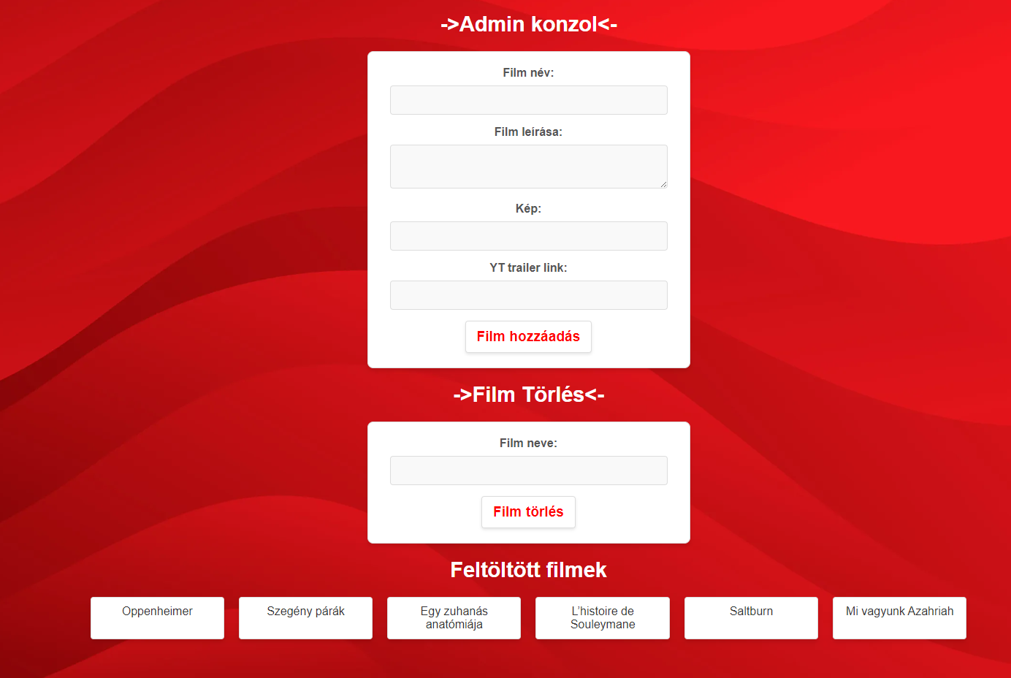
ADMIN FELÜLET

Slide 9
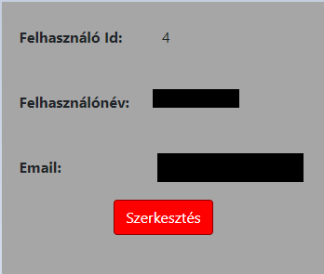
PROFIL szerkesztése

Slide 10
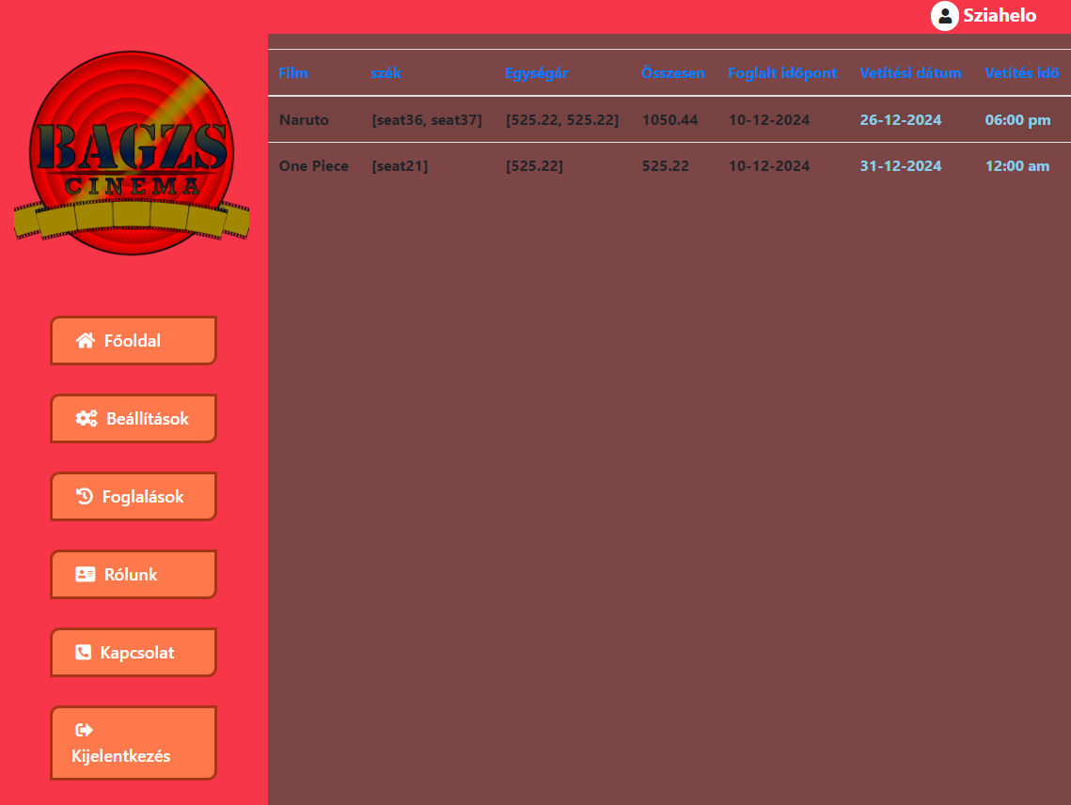
FOGLALÁSOK LISTÁJA

Slide 11
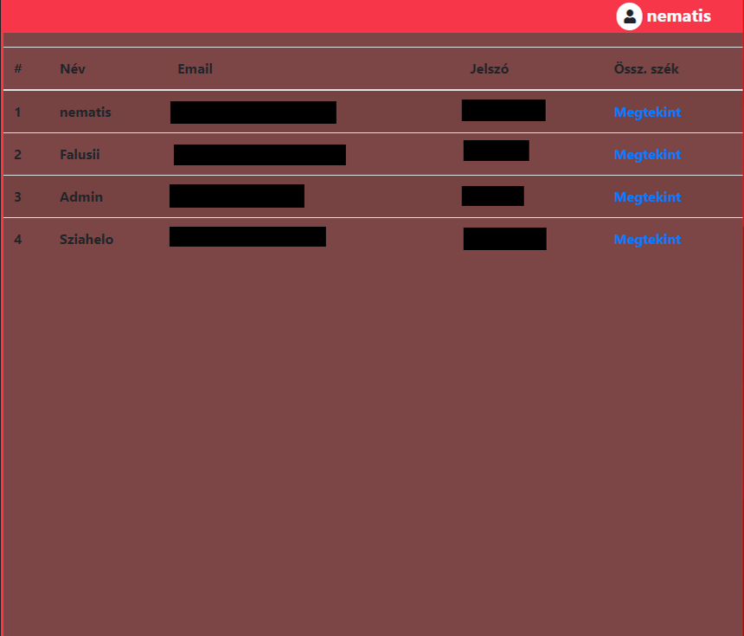
FELHASZNÁLÓK

Slide 12
EXTRA TARTALOM
Kapcsolattartó rész – probléma, észrevétel jelzésére
Tudnivalók szekció – AZ APPLIKÁCIÓ CÉLJa

Slide 13
MIÉRT MINKET ÉRDEMES VÁLASZTANI?
Figyelembe vesszük a piaci trendeket a filmajánlat elkészítésekor
Hetente frissülő tartalom
FELHASZNÁLÓBARÁT KEZELŐFELÜLET
NYITÁSI AKCIÓ

Slide 14
NE HABOZZ!
ITT AZ IDŐ, HOGY TE IS ÁTÉLD A LEGJOBB ÁR/ÉRTÉK ARÁNYÚ MOZIÉLMÉNYT A KÖZELBEN!

Slide 15
LINKEK
Github: https://github.com/nematis0/MoziBAGZS
Trello: https://trello.com/b/7M71ZW6q/sfm-magyarok

Slide 16
Köszönjük a figyelmet! 🙌

